Slide 1
Évaluation de la mise en œuvre de l’éducation numérique dans le système scolaire vaudois
Stéphane Bonny & Tereza Cahlikova
IDHEAP, Université de Lausanne
SEVAL 2023: Atelier méthodologique

Slide 2
Contexte du projet EduNum
Objectif: développer l’enseignement des compétences numériques tout au long de la scolarité obligatoire et post-obligatoire dans le canton de Vaud.
Spécificités:
Fort ancrage politique – une des priorités de la législature vaudoise 2017-2022.
La généralisation progressive du projet est précédée des phases pilotes au niveau de différents cycles scolaires.
Multiplicité des partenaires et groupes cibles → stratégies d’évaluation variées et adaptées au contexte.
Notes:
Spécificités pour l’évaluation
9-12 établissements pilotes au niveau de différents cycles.

Slide 3

Partenaires du projet edunum
DEF: gestion et coordination du projet, gestion et livraison du matériel aux établissements.
EPFL: co-conception des ressources pédagogiques, formation des enseignants au niveau obligatoire et post-obligatoire, évaluation des formations.
HEP: co-conception des ressources pédagogiques, formation des enseignants au niveau obligatoire.
UNIL: co-conception des ressources pédagogiques.
Groupes cibles: enseignants, élèves, directions d’établissements.
Notes:
Implication de plusieurs partenaires à compétences et responsabilités variées.
Pendant plusieurs années, les partenaires n’ont pas été égaux.

Slide 4
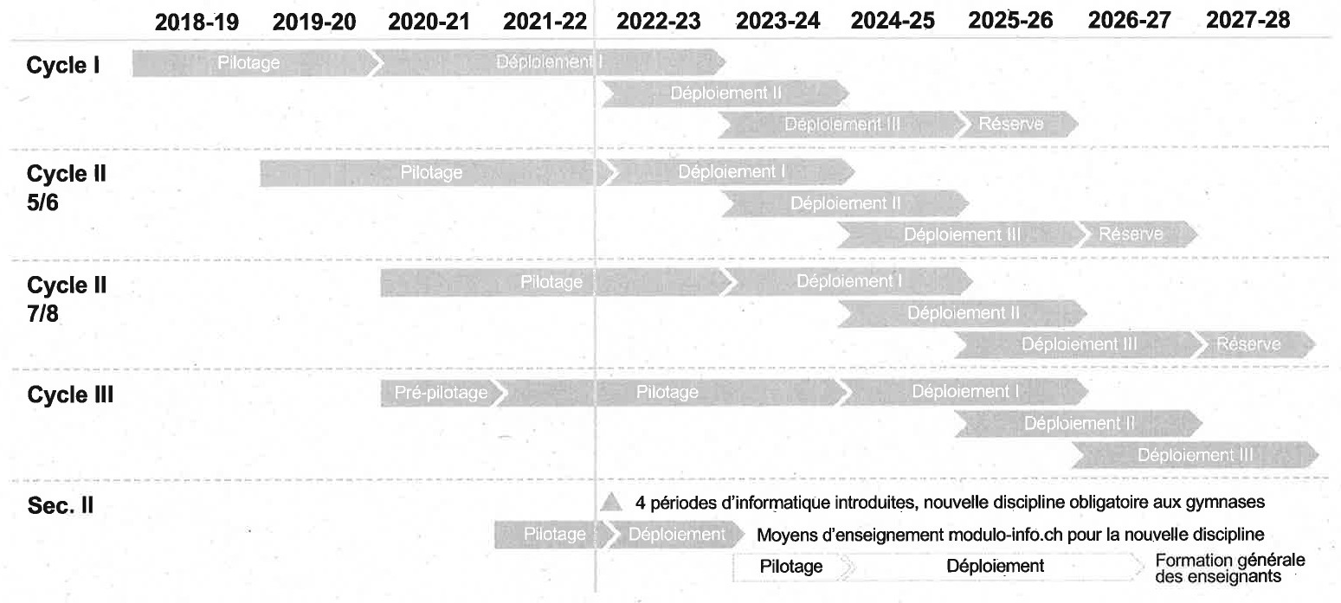
Calendrier du projet

Slide 5
Évaluation du projet EduNum
Évaluation continue formative et sommative menée en parallèle au déploiement du projet sur la base des plans d’évaluation prédéfinis.
Les stratégies d’évaluation sont régulièrement coordonnées avec les instances étatiques.
Objectif de l’évaluation: proposer des ajustements du projet en vue de son amélioration.
Rédaction d’un rapport d’évaluation intermédiaire à la fin de chaque année scolaire (Bundi et al., 2019, 2020, 2021 et 2022).

Slide 6
Modèle d’effets EduNum
Input
Processus
Output
Outcome : enseignantes
Outcome : élèves
Impact
Facteurs contextuels internes et externes de chaque établissement scolaire
Objectif de la politique publique: développer les compétences numériques de jeunes dans le canton de Vaud
Mise en œuvre du projet EduNum
Mise en place des formations pour enseignantes, personnes-ressources et enseignantes-formatrices
Amélioration des compétences d’enseignantes dans le domaine de l’éducation numérique
Amélioration des compétences numériques des élèves à trois niveaux:
Médias
Science informatique
Usages
Alignement entre les compétences acquises et les exigences du marché du travail
Effets économiques positifs dans l’ensemble du canton, réduction des disparités sociales
Livraison du matériel nécessaire pour la réalisation des activités dans les classes
Amélioration des équipements informatiques des établissements scolaires
Réalisation des activités avec les élèves
Ressources du DEF pour réaliser le projet EduNum
Appui du DEF dans la mise en œuvre du projet EduNum
Outcome non prévu : enseignantes
Les infrastructures ne sont pas adaptées
Les enseignantes perdent de la motivation, mettent en œuvre les activités de façon incorrecte ou ne les mettent pas en œuvre du tout
Compétences EPFL, HEP et UNIL
Outcome
non prévu : élèves
Impact non prévu
Le matériel est livré tardivement
Les enseignantes résistent à l’usage des outils numériques
Les compétences numériques des élèves ne s’améliorent pas, les élèves ne sont pas formés à l’utilisation d’outils numériques
Absence d'effets sociaux ou économiques globaux
Les enseignantes ne comprennent pas les activités et sont inhibées sur le sujet de l’éducation numérique
Notes:
Modèle d’effets

Slide 7
Premier plan d’évaluation EduNum 2019-2021
Accentue le rôle des groupes cibles du projet pour l’atteinte de ses objectifs – évaluation des effets du projet auprès des établissements scolaires et enseignants.
Accès au terrain: particularité du contexte scolaire et de la population sondée – choix du bon moment pour la conduite des entretiens et l’envoi des enquêtes.
Effet «nouveauté» du projet.
Ajustements du projet lors des phases pilotes.
Évaluation des formations pour enseignants et personnes-ressources menée par le centre LEARN de l’EPFL (activités débranchées et activités réalisées sur des tablettes).
Notes:
Quelles autres particularités contextuelles faut-il prendre en compte?

Slide 8
Questions d’évaluation 1
A. | Déroulement du projet
1. | Le projet se déroule-t-il conformément au planning ?
2. | Quelles activités sont réalisées avec les élèves ?
3. | Quel est le niveau de satisfaction globale des acteurs ?
4. | Quel est le niveau de l’acceptation globale du projet ?
B. | Adéquation des ressources
5. | Les participantes sont-elles satisfaites de la formation ?
6. | Les participantes sont-elles satisfaites du soutien/conseil offert ?
7. | Les enseignantes ont elles acquis les compétences attendues ?
8. | Le matériel à disposition est-il adéquat/suffisant ?
C. | Compétences acquises
9. | Les élèves ont-ils acquis les compétences prévues au niveau des connaissances informatiques?
10. | Les élèves ont-ils acquis les compétences prévues au niveau de l'utilisation d'outils numériques?
11. | Les élèves ont-ils acquis les compétences prévues au niveau de l’éducation aux médias ?
D. | Généralisation du projet
12. | À partir de l'évaluation de la première année que peut-on modifier pour le reste de la phase pilote ?
13. | À partir de l'évaluation de la phase pilote que peut-on apprendre/modifier pour la phase de généralisation ?
Notes:
Les compétences acquises par les élèves n’ont toujours pas été évaluées de manière systématique.

Slide 9
Méthodes d’évaluation 1
Six études de cas dans des établissements pilotes
Cinq entretiens par établissement avec des enseignants, personnes-ressources et directions (guide d’entretien prédéfini)
Entretiens auprès des partenaires du projet
Focus groupes auprès des personnes-ressources
721 post-its analysés de manière thématique
Analyse thématique et comparative (logiciel MaxQDA)
Analyse thématique (logiciel MaxQDA)
Huit entretiens auprès des parties prenantes (guide d’entretien prédéfini)
Analyse contextuelle
Enquête auprès des enseignants, personnes-ressources et directions des établissements pilotes
Cycles 1 et 2, taux de réponse 44% (400 réponses collectées)
Analyse des difficultés rencontrées, des aspects d’éducation numérique bien intégrés et du niveau de développement des compétences clés
Validation et généralisation des résultats des études de cas
Analyse statistique (logiciels Qualtrics et SPSS)
Notes:
Questions d’évaluation module A, B et D.

Slide 10
Changements au niveau de la gestion de projet
Automne 2021: création d’un groupe de chefs de projet.
Sortie de l’EPFL du projet fin 2022 → reprise de la formation des enseignants par la HEP.
Réorientation de l’évaluation vers la gestion de projet et la coopération de ses partenaires.

Slide 11
Deuxième plan d’évaluation EduNum 2021-2023
Accentue le rôle des partenaires et collaborateurs du projet pour l’atteinte de ces objectifs – évaluation des effets du projet auprès de ses collaborateurs.
L’impact du projet sur ses groupes cibles reste d’actualité.
Le pilotage du projet continue au niveau des cycles 2 et 3.
La généralisation du projet débute au niveau des cycles 1 et 2.

Slide 12
Questions d’évaluation 2
A. | Gestion de projet au niveau des parties prenantes
1. | Comment la gestion de projet est-elle institutionnalisée au sein de la DGEO, de l’EPFL, de la HEP et de l’UNIL ?
2. | Quelles structures sont en place au sein de la DGEO pour s’assurer que les services fournis par les partenaires externes correspondent aux attentes ? Comment l'apprentissage organisationnel est-il assuré ?
3. | Les réalisations des équipes impliquées dans le projet au sein de la DGEO, de l’EPFL, de la HEP et de l’UNIL correspondent-elles aux attentes/aux objectifs du projet ? Contribuent-elles à l’amélioration des compétences numériques des enseignant·e·s et des élèves ?
4. | Les valeurs et les attentes des membres des équipes de projet s’alignent-elles avec les objectifs du projet ? Ont-ils les mêmes objectifs ?
5. | Comment le projet s'est-il développé au cours des trois dernières années au niveau stratégique ?
B. | Participation/collaboration des parties prenantes
6. | Comment peut-on caractériser la coopération des partenaires du projet ? Dans quel cadre se déroulent les échanges ?
7. | La performance des parties prenantes correspond-elle aux attentes (aux responsabilités prédéfinies) ?
8. | Comment la performance des partenaires du projet s’aligne-t-elle avec les coûts du projet ?
C. | Effets du projet auprès des destinataires finaux
9. | Comment les enseignant·e·s évaluent-ils/elles les journées de formation ? Contribuent-elles à la mise en œuvre des activités d’éducation numérique dans les classes ? Quelles sont les faiblesses des formations ?
10. | Les élèves ont-ils acquis les compétences prévues au niveau des trois composantes de l’éducation numérique ?
11. | Quels sont les effets du projet auprès des établissements scolaires et de leurs directions ?
12. | Quelles sont les attentes des parents concernant l'éducation à la littératie numérique de leurs enfants ? Quel est le niveau de l’acceptation du projet par les parents d’élèves ?
D. | Poursuite du projet
13. | À partir de l'évaluation intermédiaire que peut-on apprendre ou modifier pour la suite du projet ?

Slide 13
Méthodes d’évaluation 2
Enquête auprès des collaborateurs du projet
Entretiens auprès des partenaires du projet
Enquête auprès des enseignants
Analyse statistique et comparative (logiciels Qualtrics, Stata et Excel)
Analyse statistique (logiciels Qualtrics, Stata et Excel)
Analyse thématique (logiciel MaxQDA)
Taux de réponse 83%
Cycles 1, 2 et 3 des établissements pilotes + cycle 1 en déploiement (26 ES, 1960 personnes)
Questions du module A
Questions du module B
Représentation de tous les partenaires
Taux de réponse 62%

Slide 14
Enquête auprès des collaborateurs du projet EduNum
Approche participative: implication de tous les partenaires dans l’identification des groupes cibles et dans la création du questionnaire.
  Volonté d’inclusion afin d’éviter de générer des tensions.
Utilisation d’échelles reconnues dans l’évaluation de la gestion de projet (PMPA) et de la culture du travail (OCAI): identification des différences institutionnelles.
Contexte de période d’élections dans le canton de Vaud.

Slide 15
Suite de l’évaluation du projet EduNum
Nouveau budget voté début 2023 (EPMD 2): budget entier débloqué sous certaines conditions. L’évaluation tiendra compte de la volonté du DEF et des conseillers d’État.
1) Évaluation de la nouvelle période de science informatique du cycle 3.
Stratégies d’évaluation: enquête, focus groups auprès des enseignants et directions d’établissements au niveau du cycle 3.
2) Évaluation des apprentissages des enseignants et des élèves selon le plan d’éducation romand (PER), des enjeux de la durabilité et de l’impact sur la santé des élèves.
Stratégies d’évaluation: enquête auprès des enseignants et des élèves.

Slide 16
Merci pour votre attention
Dr. Tereza Cahlikova
Tereza.Cahlikova@unil.ch
Stéphane Bonny
Stephane.Bonny@unil.ch

